Slide 1
Хлестаков. Понятие о «миражной интриге»

Slide 2
Цель:
сформировать понятие у учащихся о «миражной интриге» в произведении Н. В. Гоголя «Ревизор» .

Slide 3
Задачи:
систематизировать знания учащихся об образе Хлестакова – главного носителя «миражной интриги»;
продолжить формирование умения анализировать текст с опорой на речевые характеристики героев;
обогащать литературоведческий словарный запас учащихся.

Slide 4
Словарная работа.
Интрига – это развитие основного действия в драме.
Мираж – нечто кажущееся.
“Миражная интрига” – ситуация заблуждения, где принимают не того человека за ревизора.

Slide 5
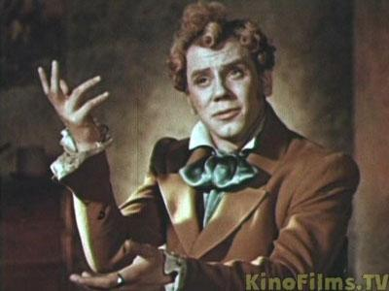
Момент появления «миражной интриги»
То, что Хлестаков заглянул в тарелку Бобчинского и Добчинского, послужило основанием для городничего принять его за ревизора.

Slide 6
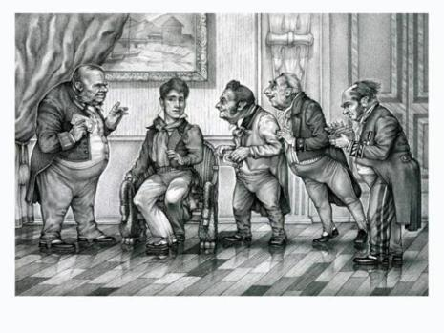
Материализация «миражной интриги»
При появлении Хлестакова мираж как бы материализуется. В сцене первого свидания с ним Городничего, комизм которой основан на ситуации взаимного испуга, у Городничего пропадают всяческие сомнения на сей счет.

Slide 7
За несколько минут в сцене вранья Хлестакова (явление 6-е дейст­вие III) мираж вырастает до неимоверных размеров. На глазах чинов­ников Хлестаков делает головокружительную карьеру.
Миражная интрига заключается в превращении Хлестакова в значительное лицо, в государственного человека, то есть в наполнении полной пустоты вымышленным содержанием. Ее развитие обусловлено не только страхом и нелогичностью мышления чиновников, но некими качествами самого Хлестакова.

Slide 8
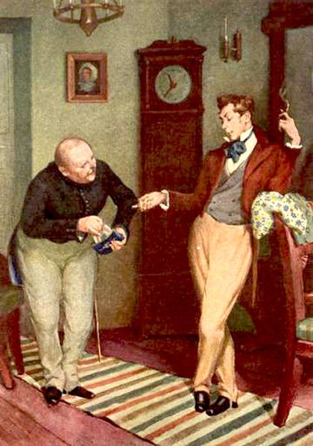

Slide 9
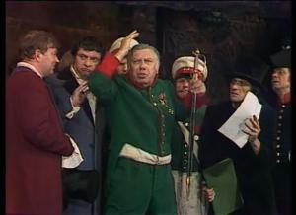
Какую оценку дают чиновники Хлетакову? Над чем смеетя гоголь? (7 явление, 3 действие)

Slide 10
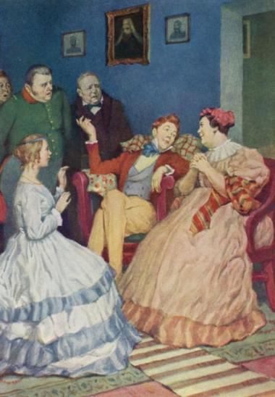
Как вы думаете, кто главный герой комедии?

Slide 11
Хлетаковщина -
Бахальство, не подкрепленное реальными возможностями, делами, стремление казаться не тем, что ты являешься на самом деле, пристратие к рисовке.

Slide 12
Домашнее задание.
Стр. 342 ответить на вопросы.

Slide 13
Подготовила:
Воробьева Марина Отаровна г.Нижневартовск. Учитель русского языка и литературы.

